Slide 1

«Социально – экономическое развитие СССР 1985-1991 гг. Перестройка».
Выполнила: Учитель истории и обществознания, МБОУ ЭКЛ города Новосибирска, Безлюдная С. А.

Slide 2
Цель урока: изучить начальный этап политики перестройки в СССР, ее причины, задачи, последствия экономических и политических реформ.
Задачи урока:
Сформировать конкретные представления о этапах перестройки в СССР, ее причинах, задачах и последствиях экономических и политических реформ. Роли М. С. Горбачева и Б.Н. Ельцина;
Способствовать формированию чувства сопричастности к событиям современной истории России;
Развивать умение анализировать учебный материал, выделять основные аспекты политики правительства в изучаемый период, умение работать с историческими источниками, картой, самостоятельно делать выводы. Продолжить формирование умений вести диалог, работу в группах
Выполнила: Учитель истории и обществознания, МБОУ ЭКЛ города Новосибирска, Безлюдная С. А.

Slide 3
План урока
1. Истоки и причины перестройки.
2. Экономические реформы.
3. Политическая борьба в 1987 -1988 гг.
Выполнила: Учитель истории и обществознания, МБОУ ЭКЛ города Новосибирска, Безлюдная С. А.

Slide 4
Истоки и причины.
СЛОВАРЬ УРОКА.
ПЕРЕСТРОЙКА -общее название реформ и новой идеологии советского партийного руководства, используемое для обозначения больших и неоднозначных перемен в экономической и политической структуре СССР
Выполнила: Учитель истории и обществознания, МБОУ ЭКЛ города Новосибирска, Безлюдная С. А.

Slide 5
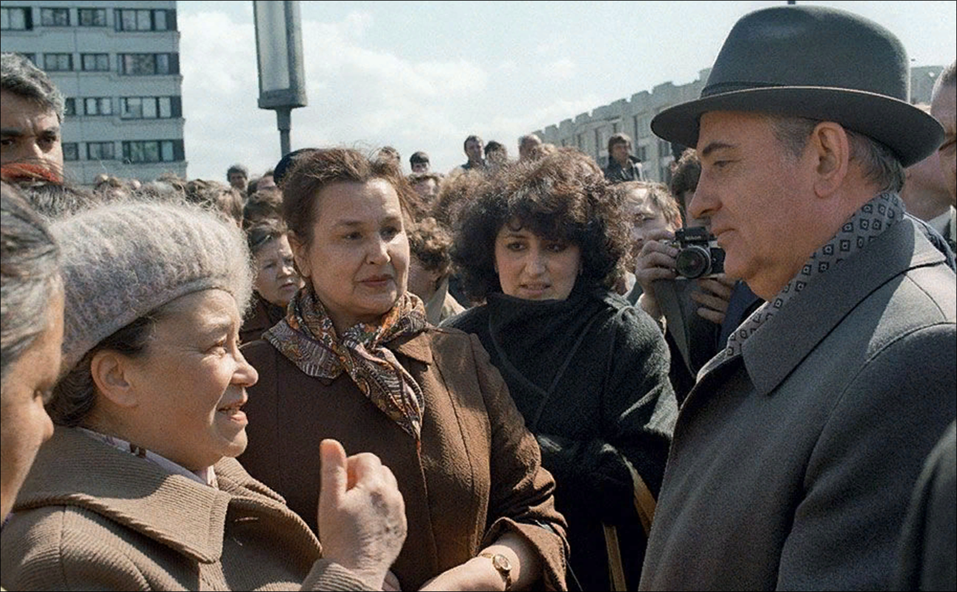
Истоки и причины.
В историографии существует две точки зрения на причины перестройки.
Объективность происходящих процессов.
Перестройку Советскому Союзу навязал Запад? Почему зарубежные политологи, обозреватели-международники не верили в возможность радикальных реформ в СССР?
Выполнила: Учитель истории и обществознания, МБОУ ЭКЛ города Новосибирска, Безлюдная С. А.

Slide 6
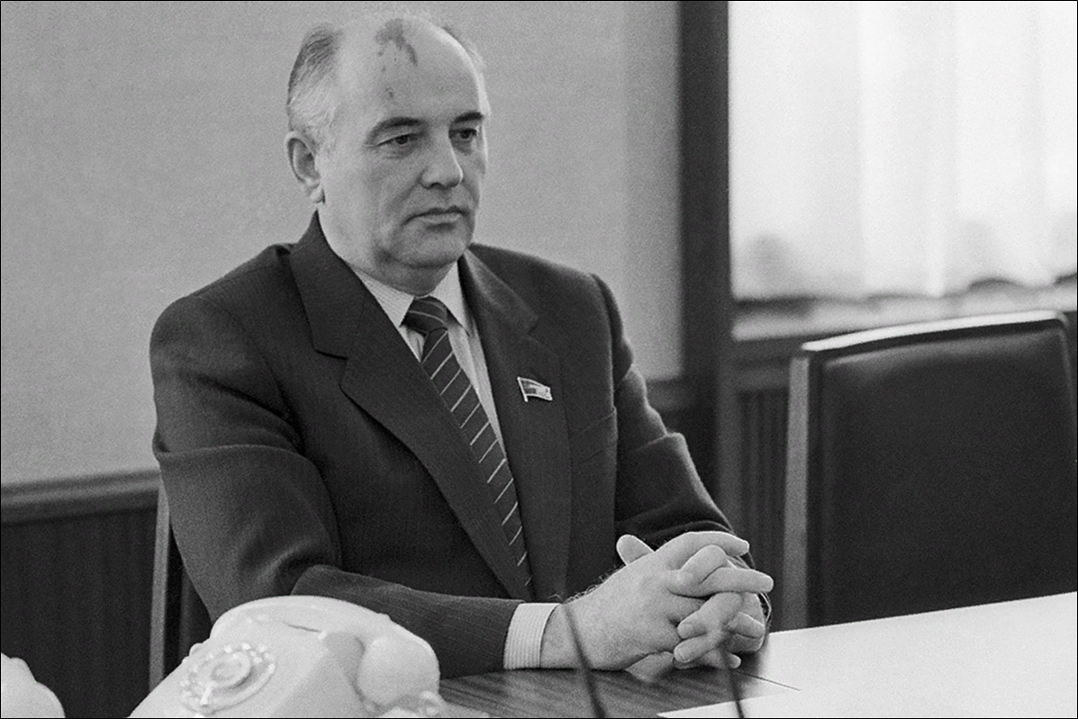
Причинами перестройки стали:
необходимость преодолеть кризисные явления во всех сферах советского общества;
необходимость преодолеть тенденцию к изоляции СССР от мирового сообщества.
Выполнила: учитель истории и обществознания, МБОУ ЭКЛ города Новосибирска, Безлюдная С. А.

Slide 7
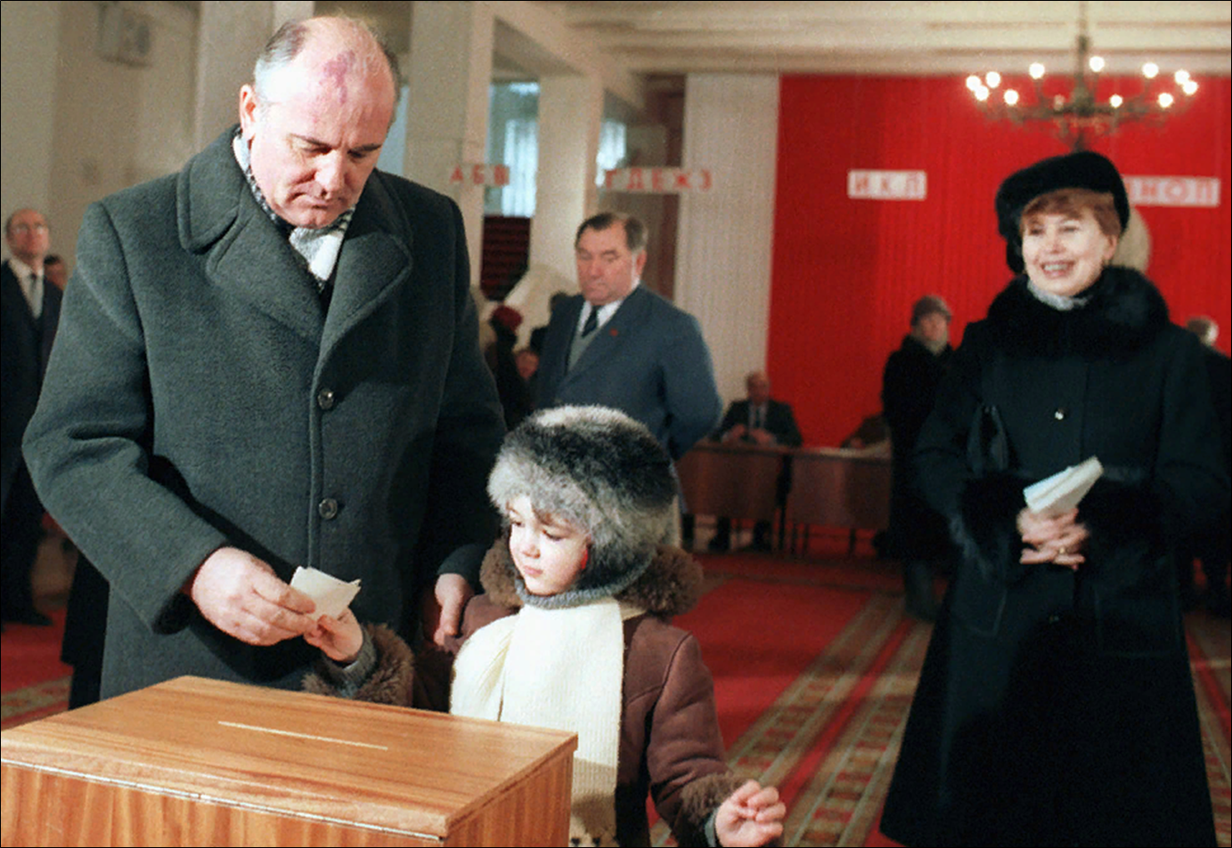
На первоначальном этапе, в апреле 1985 года предполагалось совершенствование существующей экономической системы – так называемого Ускорения –эти меры касались только экономики и носили административный характер. Кардинальная реформа, включая политические изменения, началась, когда на пленуме ЦК КПСС в январе 1987 года перестройка была объявлена новым курсом: «преодоление эпохи застоя и обновлением всех сторон жизни страны»
Выполнила: учитель истории и обществознания, МБОУ ЭКЛ города Новосибирска, Безлюдная С. А.

Slide 8


«Этапы преобразований».
Этап реформы. Цели. Результат | Сущность и название реформ
Выполнила: учитель истории и обществознания, МБОУ ЭКЛ города Новосибирска, Безлюдная С. А.

Slide 9
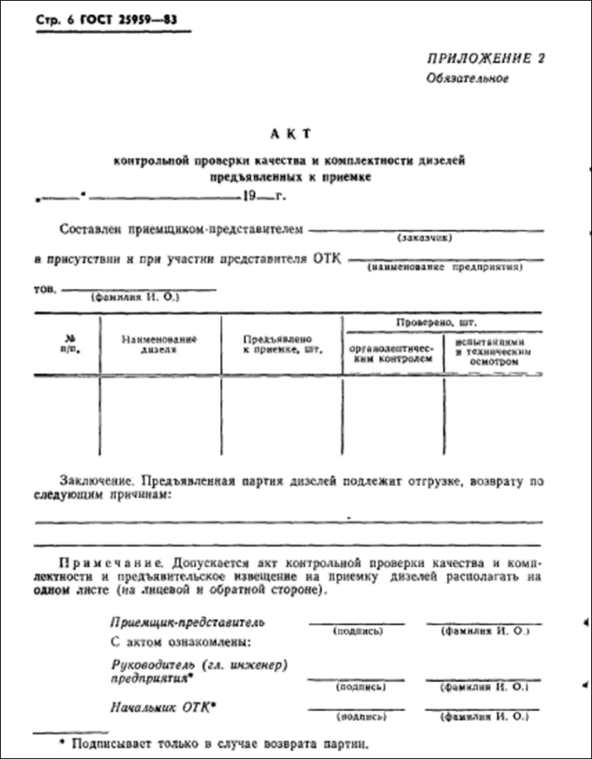



Законы 1985-1988гг.
Форма акта о контрольной проверке качества и комплектности деталей, предъявленных к приемке.
Выполнила: учитель истории и обществознания, МБОУ ЭКЛ города Новосибирска, Безлюдная С. А.

Slide 10


внедрение полного хозрасчета на государственных предприятиях. 1988 г.
Выполнила: учитель истории и обществознания, МБОУ ЭКЛ города Новосибирска, Безлюдная С. А.

Slide 11
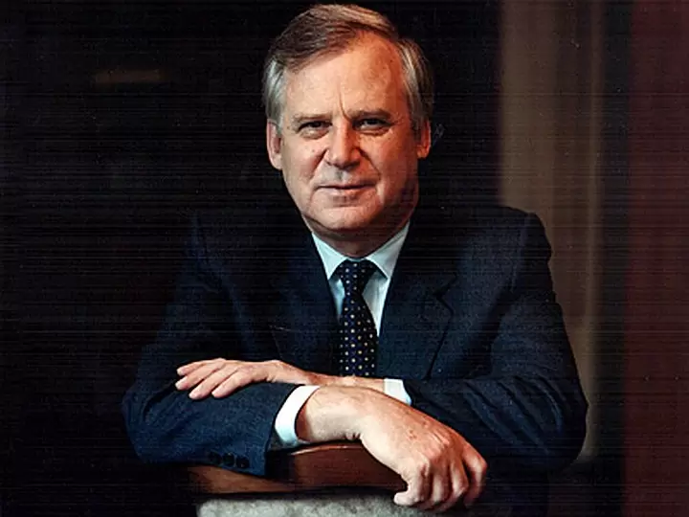
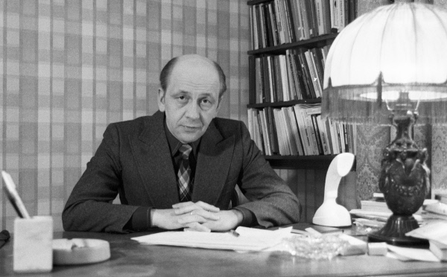
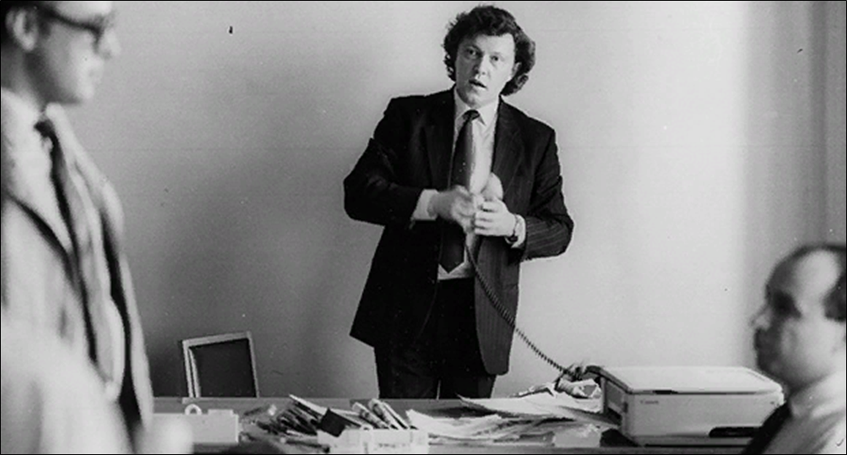
Григорий Явлинский
НИКОЛАЙ РЫЖКОВ
СТАНИСЛАВ ШАТАЛИН
Так называемые экономические реформы перестроечного периода не дали положительного результата, массы были разочарованы в перестройке.
Результаты преобразований поставили перед руководством страны вопрос о радикальной перестройке экономики, то есть о переходе к рыночной экономике.
Какую программу выхода из кризиса предлагал Явлинский, Шаталин, Рыжков?
Выполнила: учитель истории и обществознания, МБОУ ЭКЛ города Новосибирска, Безлюдная С. А.

Slide 12
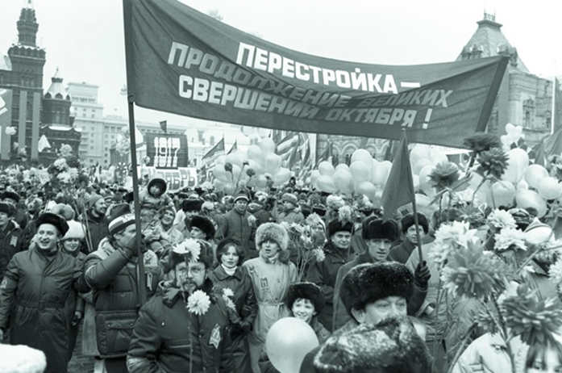
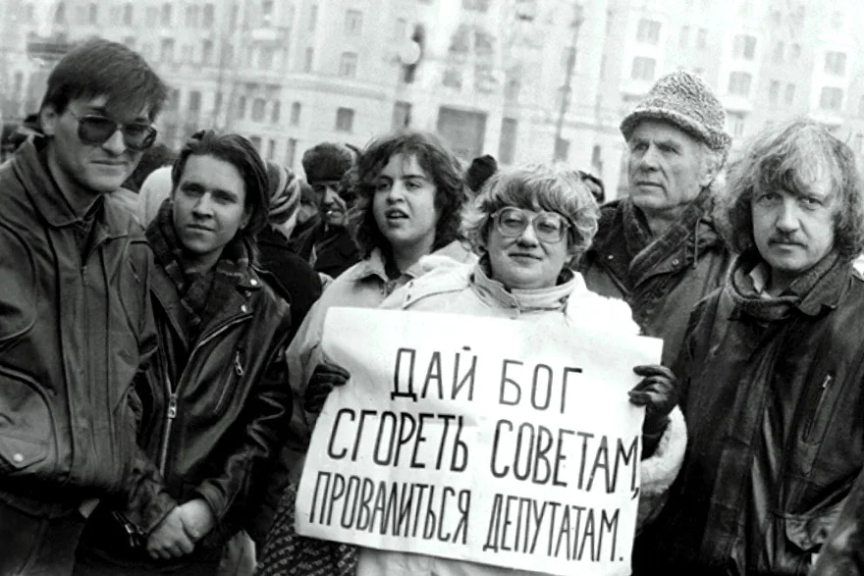
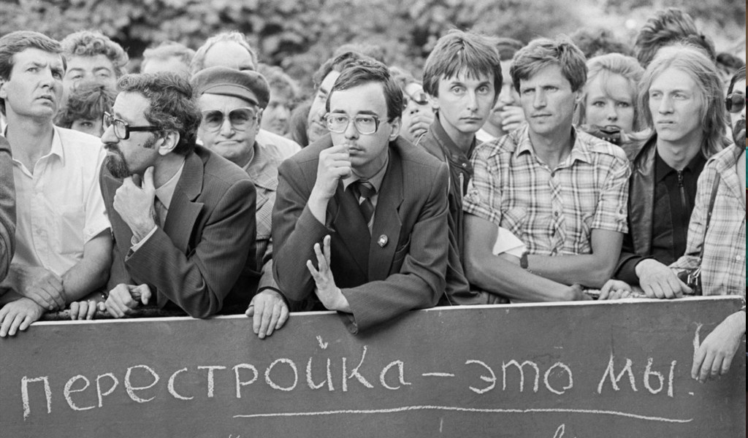
КАК ОБЩЕСТВО ОТРЕАГИРОВАЛО НА НАЧАЛО РЕФОРМ?
Выполнила: учитель истории и обществознания, МБОУ ЭКЛ города Новосибирска, Безлюдная С. А.

Slide 13
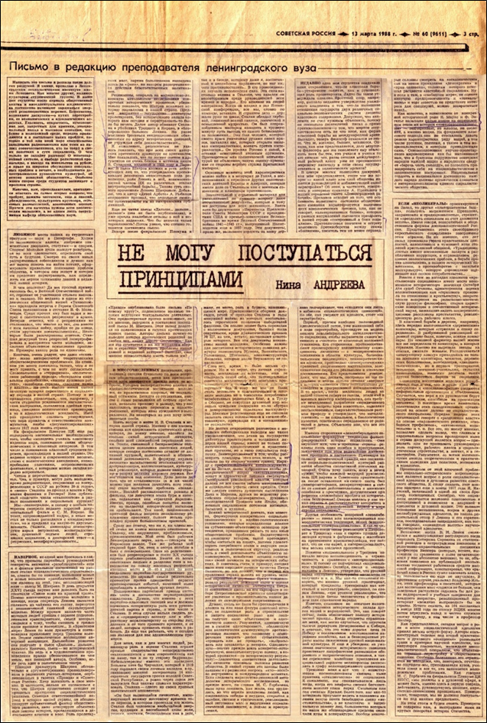
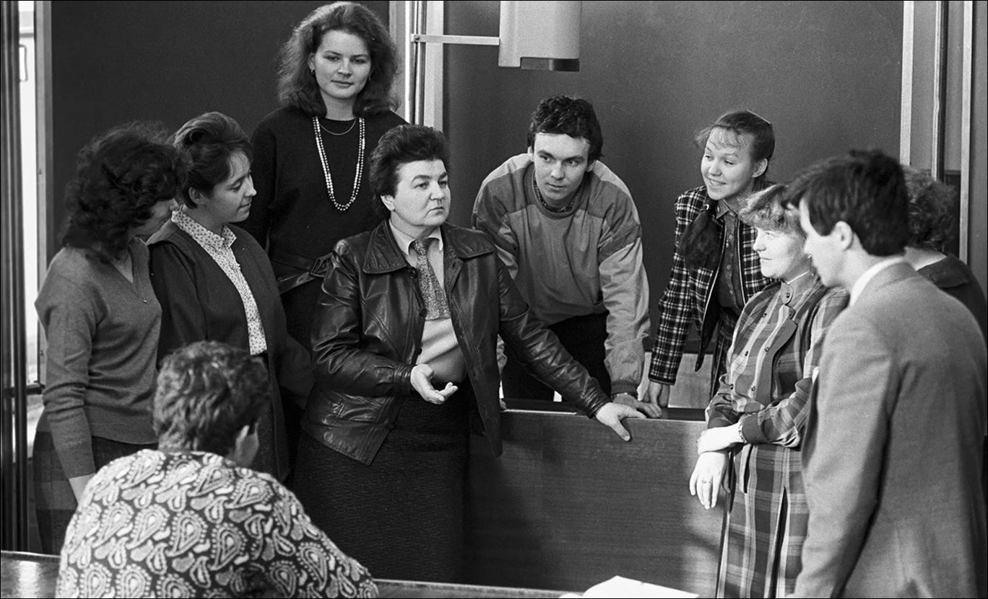
КАК ОБЩЕСТВО ОТРЕАГИРОВАЛО НА НАЧАЛО РЕФОРМ?
В марте 1988 г. газета «Советская Россия» опубликовала статью ленинградской преподавательницы Нины Андреевой «Не могу поступаться принципами».
Автор критиковала лидеров перестройки за утрату классового подхода и восхваляла Сталина.
Статью Нины Андреевой перепечатали многие местные газеты, по-видимому, по указанию Егора Лигачева, ведавшего в Политбюро идеологическими вопросами.
Выполнила: учитель истории и обществознания, МБОУ ЭКЛ города Новосибирска, Безлюдная С. А.

Slide 14

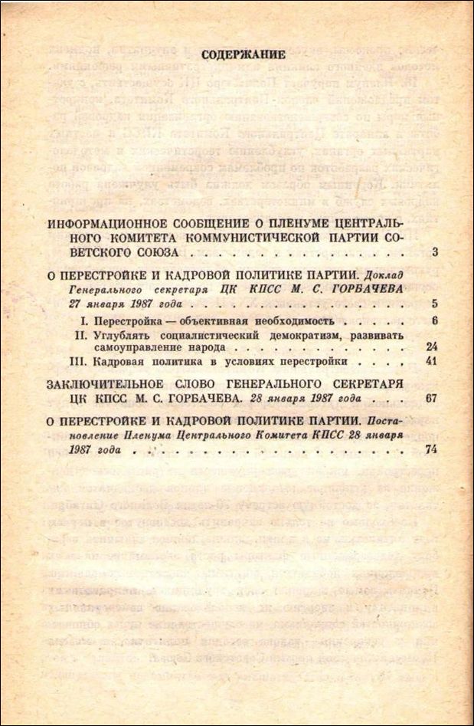
Политическая борьба в 1987 -1988 гг.
Выполнила: учитель истории и обществознания, МБОУ ЭКЛ города Новосибирска, Безлюдная С. А.

Slide 15
Домашнее задание
уровень: пересказать текст учебника на стр.39-40.
уровень: сообщение: «Как приняли Перестройку мои земляки?».
уровень: Сочинение: «Исторический портрет М. С. Горбачева».
Выполнила: учитель истории и обществознания, МБОУ ЭКЛ города Новосибирска, Безлюдная С. А.

